Slide 1



双重最值问题的常用处理策略
扬大附中 胡丽媛

Slide 2
新的问题？

Slide 3
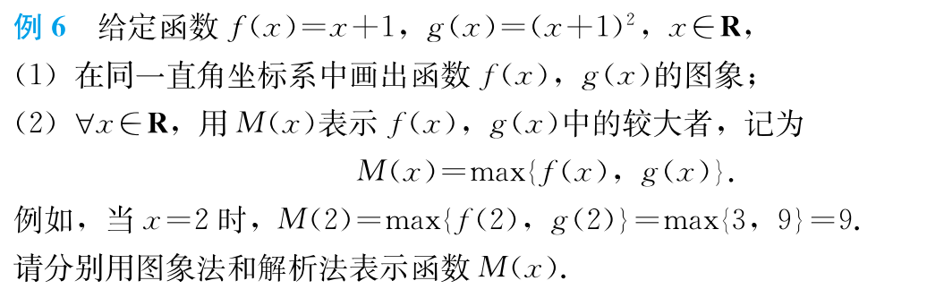
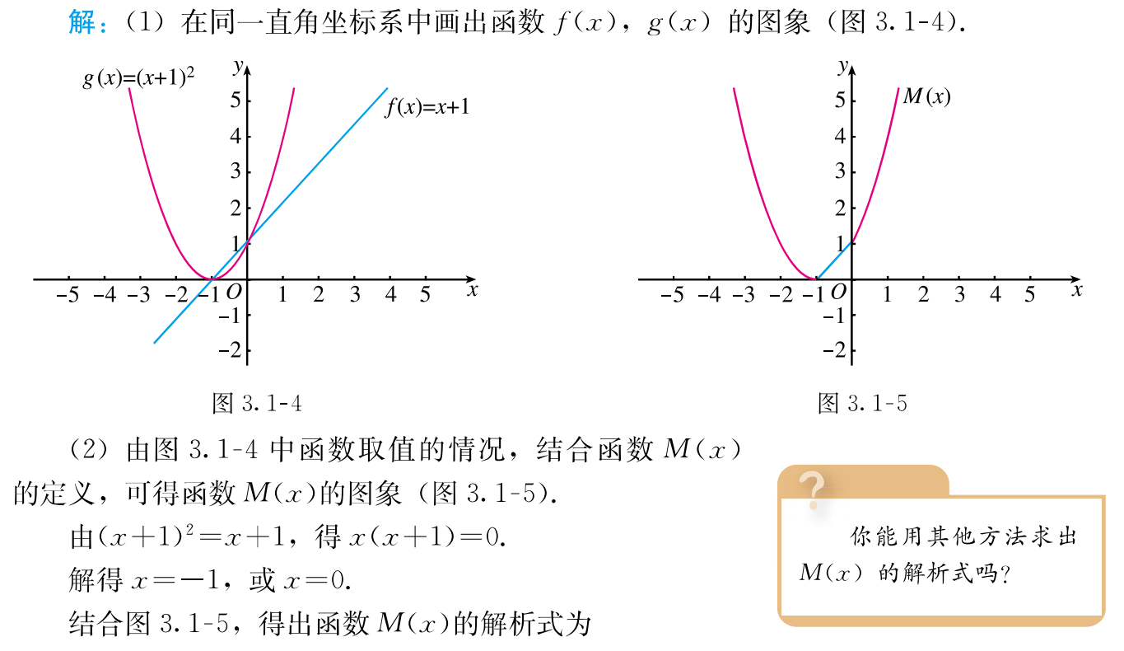
回归教材

Slide 4
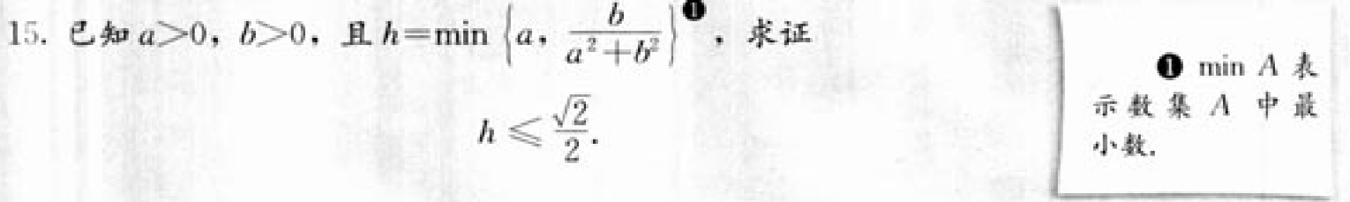
回归教材

Slide 6
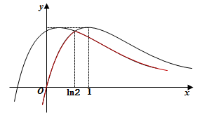
单变量双重最值问题

Slide 7
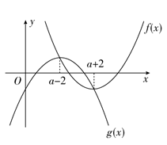
单变量双重最值问题

Slide 8
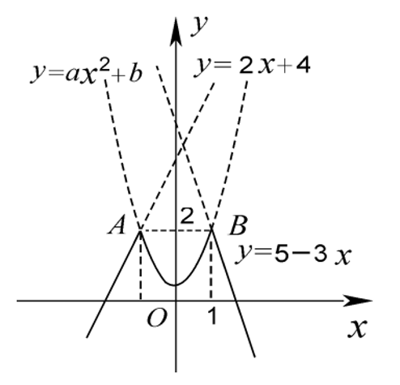
单变量双重最值问题

Slide 9
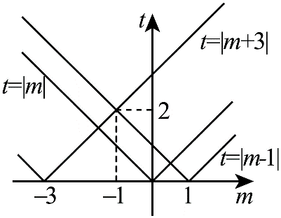

Slide 11
多变量双重最值问题
回归教材

Slide 13
多变量双重最值问题

Slide 19
新的问题？

Slide 20
①
②
③
④

Slide 24
千教万教教会思考
千做万做做中悟道

Slide 25
感谢聆听
恳请各位同仁批评指正

